Slide 1


BÀI 21
GIỮ GÌN MÔI TRƯỜNG SẠCH ĐẸP

Slide 2
TIẾT 1

Slide 3

KHỞI ĐỘNG

Slide 4
KHÁM PHÁ – KẾT NỐI

Slide 5

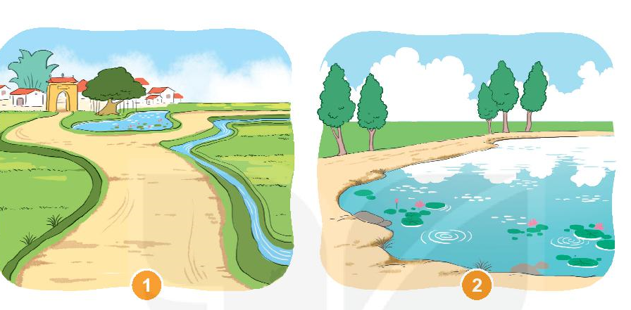
Hoạt động 1
Kể về những địa điểm sạch, đẹp ở địa phương em

Slide 6
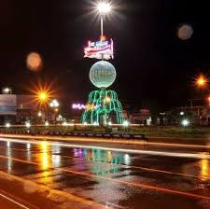
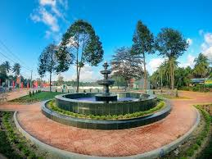

Slide 7
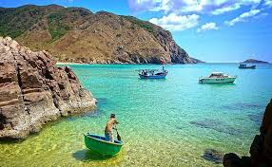
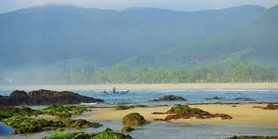

Slide 8
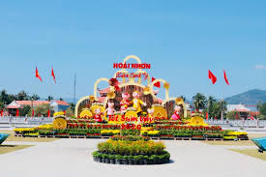
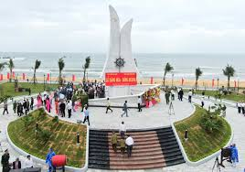

Slide 9
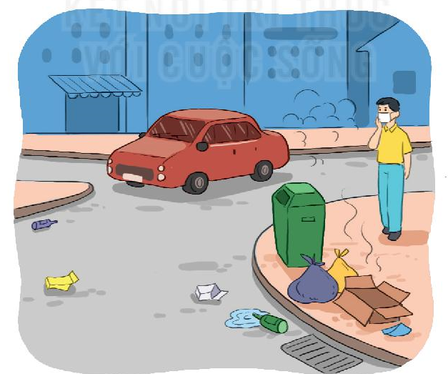
Hoạt động 2
Nêu tác hại của việc vứt rác và chất thải bừa bãi ở nơi em sống?

Slide 10
